Slide 1
Instrument
„Rozwój Lokalny Kierowany przez Społeczność”
w Województwie Kujawsko-Pomorskim

Slide 2
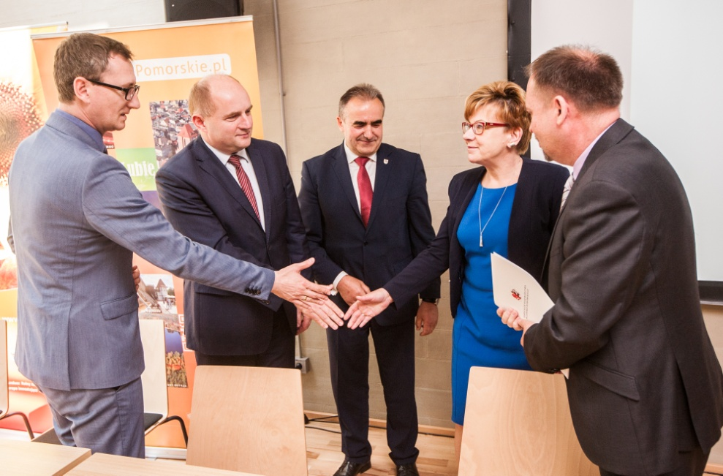
Uroczyste podpisanie umów o warunkach i sposobie realizacji strategii rozwoju lokalnego kierowanego przez społeczność odbyło się 19 maja 2016 r.

Slide 3
Lokalne Grupy Działania z Obszaru Województwa Kujawsko-pomorskiego

Slide 4
Finansowanie Lokalnych Strategii Rozwoju
18 EFRROW, EFS, EFRR
7 EFS
1 EFRROW
1 EFMiR
1 EFRROW, EFS, EFRR, EFMR
Wartość pojedynczej umowy ramowej 3,5 – 33 mln zł.
EFRROW – Europejski Fundusz Rolny na rzecz Rozwoju Obszarów Wiejskich
EFS – Europejski Fundusz Społeczny
EFRR – Europejski Fundusz Rozwoju Regionalnego
EFMR – Europejski Fundusz Morski i Rybacki

Slide 5
W województwie kujawsko-pomorskim RLKS realizowany jest w formule bezpośredniej (polegającej na możliwości realizacji wielofunduszowych LSR finansowanych w ramach Programu Rozwoju Obszarów Wiejskich na lata 2014-2020, PO RYBY 2014-2020 oraz RPO WK-P 2014-2020)
Program Operacyjny Rybactwo i Morze na lata 2014-2020 - 3 000 000,00 €
Programu Rozwoju Obszarów Wiejskich na lata 2014-2020 - 42 532 717,50 €
Oś 11 RPO WK-P Europejski Fundusz Społeczny - 29 682 237,23 €
Oś 7 RPO WK-P Europejski Fundusz Rozwoju Regionalnego - 33 576 777,19 €

Slide 6
OBSZARY WSPARCIA W RAMACH RLKS - RPO
Środki z RPO mogą być przeznaczone na:
EFRR: działania rewitalizacyjne, tworzenie inkubatorów przedsiębiorczości, rozwój istniejących przedsiębiorstw;
EFS: wdrożenia rozwiązań o charakterze środowiskowym (kluby: samopomocy, młodzieżowe, pracy; świetlice środowiskowe) oraz działania animacyjne (budowa i rozwój lokalnych partnerstw publiczno-społecznych na rzecz tworzenia i rozwoju przedsiębiorstw społecznych).

Slide 7
Audyt wewnętrzny-analiza systemu RPO
Zapis art. 9 ust. 1 pkt. 2 ustawy wdrożeniowej stanowi, że w przypadku RPO Instytucją Zarządzającą jest Zarząd Województwa. Zgodnie z art. 2 ust. 2 pkt 1 ustawy RLKS zadania określone w ustawie wykonuje Zarząd Województwa jako Instytucja Zarządzająca. Funkcje instytucji zarządzającej zostały określone w art. 125 rozporządzenia ogólnego. Kompetencje i odpowiedzialność IZ wskazano w art. 9 ustawy wdrożeniowej.
Delegacja odpowiedzialności i uprawnień dokonana została na gruncie regulacji wewnętrznych. Zarząd Województwa Kujawsko - Pomorskiego na poziomie struktury organizacyjnej Urzędu Marszałkowskiego na mocy uchwały określił odpowiedzialność za realizację zadań w obszarze RLKS. Uszczegółowienie delegacji zadań i odpowiedzialności dokonano na mocy zarządzeń Marszałka Województwa w regulaminach wewnętrznych poszczególnych departamentów UM. W systemie zarządzania i kontroli RPO, delegacji uprawnień i odpowiedzialności, dokonano na gruncie dokumentu OFiP i IW. Analiza zapisów wyżej wymienionych dokumentów wskazuje, że w ramach:
- DFE w sposób bezpośredni wskazano dwie komórki organizacyjne zaangażowane we wdrażanie instrumentu RLKS.
- EFRR wskazano w sposób bezpośredni jedną komórkę organizacyjną Biuro Oceny Projektów RLKS – EFRR,
- EFS wskazano w sposób bezpośredni jedną komórkę organizacyjną Biuro Oceny Projektów RLKS.
- wskazano w sposób bezpośredni jedną komórkę organizacyjną Wydział Koordynacji RLKS.
Odpowiedzialność za monitoring rzeczowy i finansowy wykonania wskaźników osi 7 i 11 została przypisania na poziomie struktury organizacyjnej do Biura Monitoringu i Sprawozdawczości RPO funkcjonującego w Wydziale Zarządzania Regionalnym Programem Operacyjnym.

Slide 8
Zarząd Województwa
Umowa cywilno-prawna
LGD
Umowa ramowa
Procedury
Lokalne kryteria wyboru
Kryteria zgodności operacji z EFSI
Wskaźniki z LSR
uzgodnienie zmian
opiniowanie
sprawdzenie
monitoring
Wydział koordynacji RLKS w uzgodnieniu z departamentami wdrażającymi poszczególne fundusze

Slide 9
Nadzór nad LGD
Uzgadnianie naborów wniosków*
Kontrole LGD*
Umowy ramowe
Wydział koordynacji RLKS *w uzgodnieniu z departamentami wdrażającymi poszczególne fundusze
Organizowanie szkoleń*
Analiza sprawozdań
Monitorowanie postępu realizacji LSR*

Slide 10
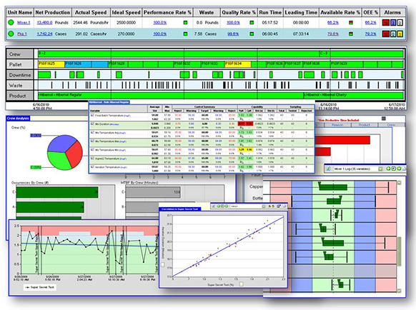
Wdrażanie operacji – projekty „inne”
ogłoszenie konkursu
Wydział koordynacji RLKS
analiza procesu wyboru operacji
Departament Rozwoju Obszarów Wiejskich/Wydział koordynacji RLKS
akceptacja procesu wyboru operacji
EFS
EFRR
EFRROW
EFMiR
Departamenty wdrażające poszczególne EFSI
Umowa z beneficjentem i rozlicznie projektu
Departament Rozwoju Obszarów Wiejskich
Monitorowanie postępu rzeczowo-finansowego LSR

Slide 11
Wdrażanie operacji – projekty grantowe
EFS
EFRROW EFMiR
Wezwanie do złożenia wniosku
Aktualizacja procedur
Podpisanie umowy pomiędzy ZW a LGD
Ogłoszenie przez LGD naboru na granty
Zaproszenie do składania grantów
Złożenie wniosków przez grantobiorców
Kontraktacja środków z grantobiorcami
Podpisanie umowy pomiędzy ZW a LGD
Aktualizacja procedur
Złożenie wniosku o płatność
Złożenie wniosku o płatność

Slide 12
Koszty bieżące i animacja
Departament Rozwoju Obszarów Wiejskich
Departament Spraw Społecznych, Wdrażania EFS i Zdrowia
Fundusz wiodący EFFROW
Fundusz wiodący EFMiR
Fundusz wiodący EFS

Slide 13
Protesty
LGD (autokorekta)
Departament Rozwoju Obszarów Wiejskich
Departament Funduszy Europejskich
EFRROW
EFMiR
EFS
EFRR

Slide 14
V
Ustawa o RLKS
V
Ustawa o stowarzyszeniach
V
Zgodność ze statutem LGD
V
Poradnik dla LGD
Zgodność z regulaminami LGD, dokumentami wew.
Procedury oceny i wyboru operacji
V
V
Ustawa o EFMiR
V
Ustawa o EFRROW
V
Rozporządzenie PE 1303/2013
V
Wytyczne MRiRW
V
Tzw. Ustawa wdrożeniowa

Slide 15
TRUDNOŚCI W REALIZACJI RLKS - RPO
przyzwyczajenia z innych funduszy - każdy z funduszy jest wdrażany w odmienny sposób, co przy wielofunduszowości jest znacznym utrudnieniem dla LGD,
brak regulacji prawnych, uwzględniających wielofunduszowość LSR,
brak możliwości skorzystania z dobrych praktyk i doświadczeń z wcześniejszych okresów – EFRR i EFS jako laboratorium doświadczalne dla LGD,
zaburzony system oddolności – zaburzona logika programowania (RPO, później LSR, a na samym końcu pozostałe dokumenty jak LPR/GPR wymuszają na LGD wpisywanie się w powstałe już ramy, a nie realizację oddolnych inicjatyw),
zbyt duży udział sektora publicznego - dotychczasowe proporcje udziału poszczególnych sektorów – zwłaszcza publicznego - powoduje, że często rozwój lokalny nie jest kierowany przez społeczność, a przez lokalne samorządy

Slide 16
TRUDNOŚCI W REALIZACJI RLKS - PROW
uznawanie wyższości polityki spójności nad WPR w oparciu o argument finansowy,
brak regulacji prawnych, uwzględniających wielofunduszowość LSR, w szczególności z zakresie realizacji wytycznych MRiRW np. w zakresie kontroli, ujednolicenia podejścia czy funduszu wiodącego
Rozbieżność zadań w zakresie roli Zarządu Województwa (IZ/IP)
brak chęci skorzystania z dobrych praktyk wypracowanych w ramach PROW 2007-2013,
zaburzony system oddolności – zaburzona logika programowania (RPO, później LSR, a na samym końcu pozostałe dokumenty jak LPR/GPR wymuszają na LGD wpisywanie się w powstałe już ramy, a nie realizację oddolnych inicjatyw),
Brak spójności w zakresie wiedzy, umiejętności i kompetencji poszczególnych komórek zaangażowanych w procesy RLKS - czynnik ludzki !!!
Brak systemu do obsługi elektronicznej wniosków i monitoringu w PROW, a co za tym idzie niekompatybilność z systemem SL

Slide 17
Dziękuję za Uwagę

